Slide 1

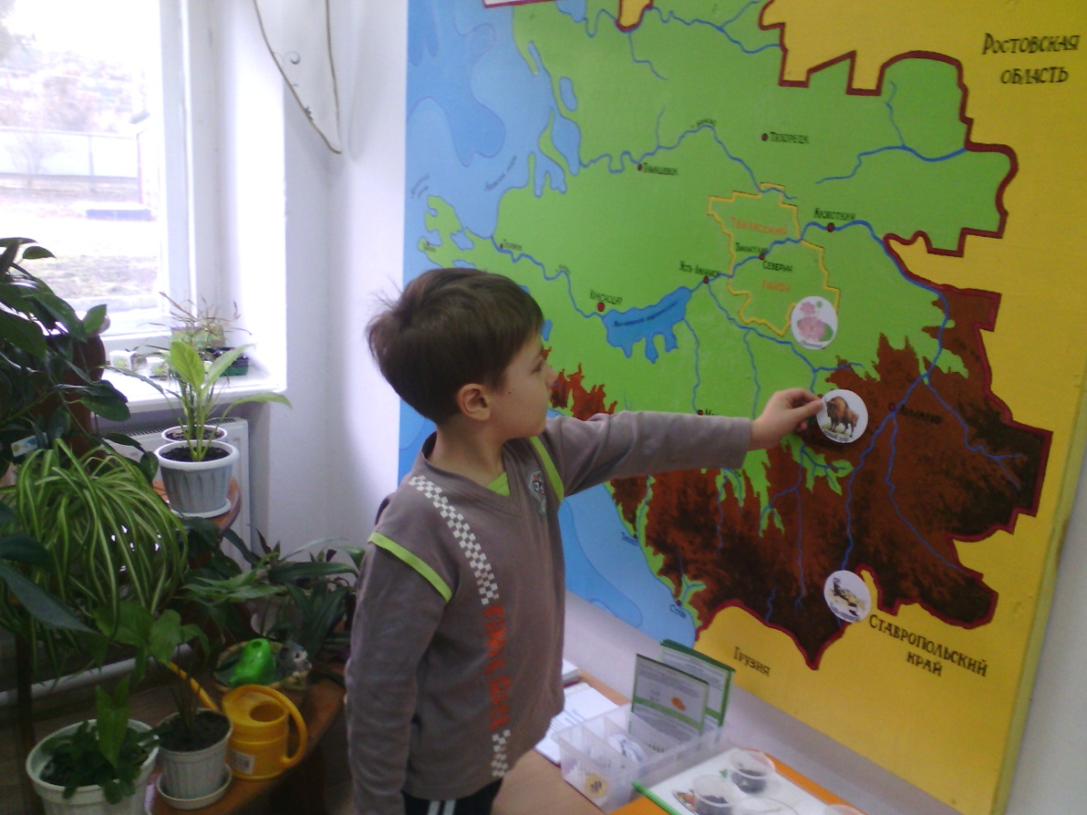
ИННОВАЦИОННО
ПОЗНАВАТЕЛЬНО – ИССЛЕДОВАТЕЛЬСКИЙ ПРОЕКТ:
«Природа родного края»
Составители:
учитель-логопед: Егорова Г.А.
воспитатели :
Ковалевская Т.А., Муштаева О.Д.
МБДОУ ЦРР – д/с №5 «Ромашка»

Slide 2
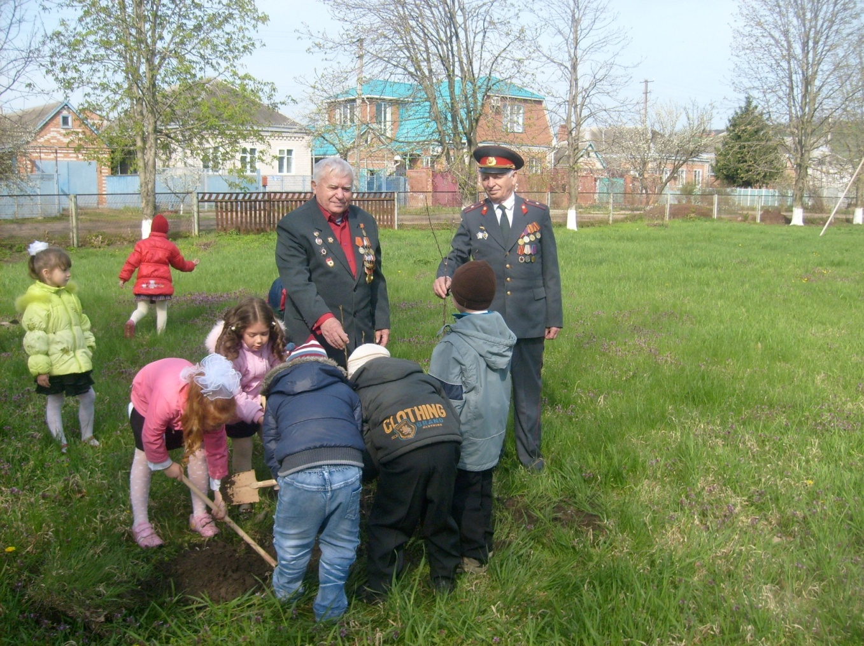
Цель проекта: воспитание достойного гражданина и патриота, знающего и любящего свою малую Родину, природу родного края, где он родился и живёт; формирование исследовательских способностей в процессе изучения.

Slide 3
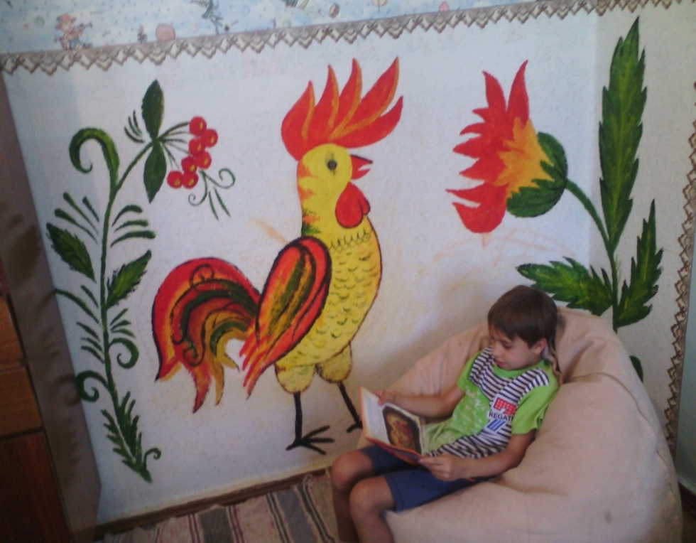
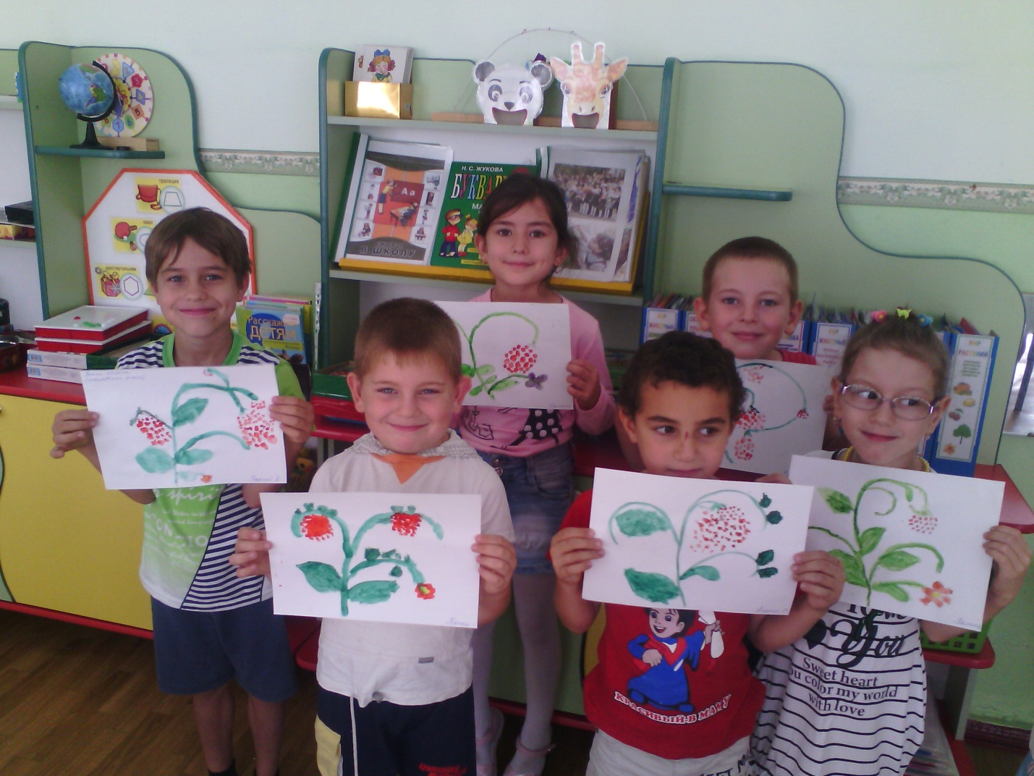
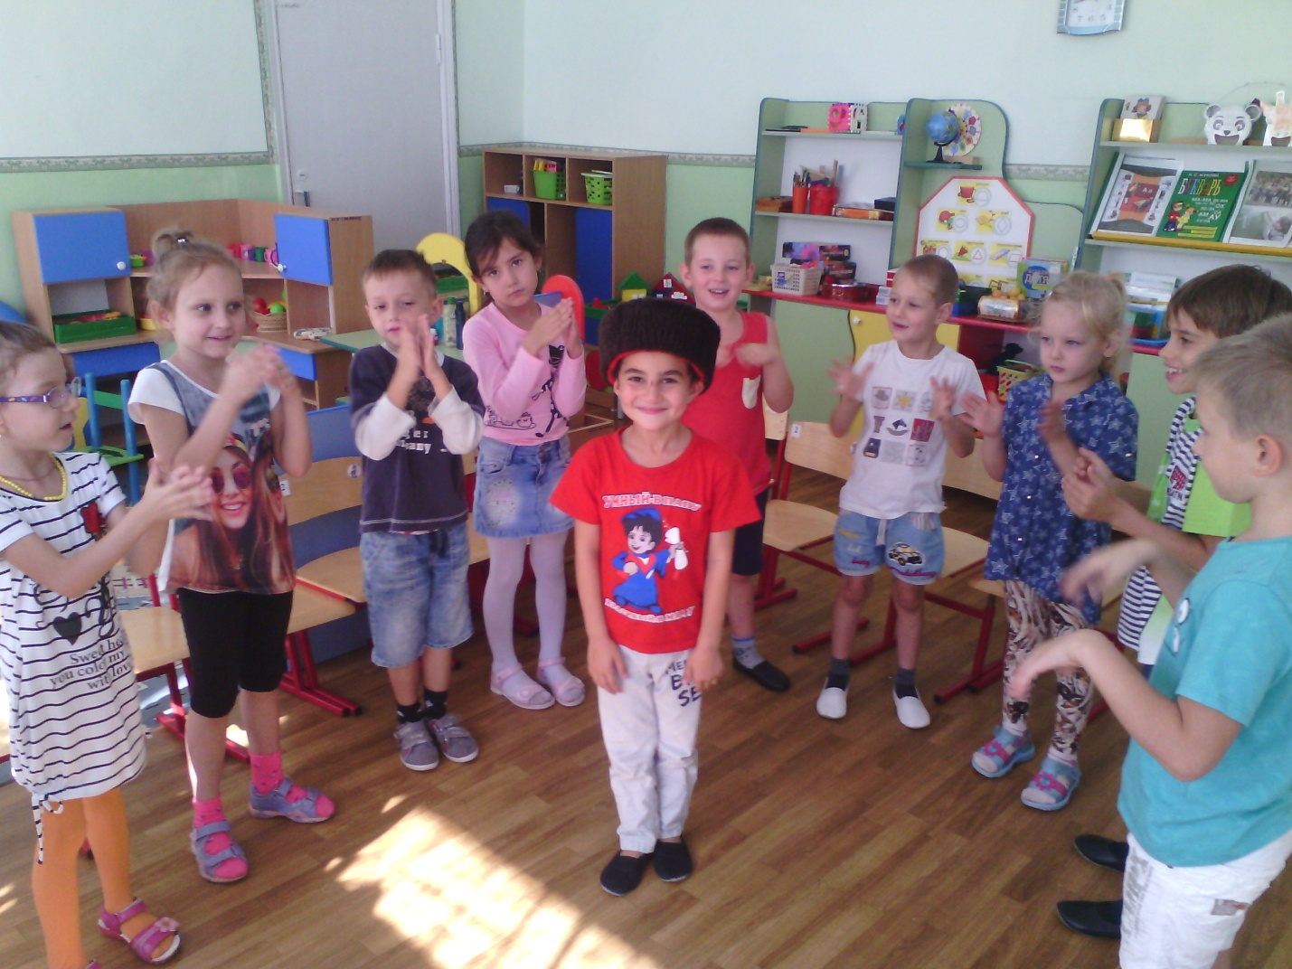

Slide 4
Задачи:
Коррекционно-образовательные:
Вызвать познавательный интерес ко всему живому, получать новые представления о лесе и его обитателях из книг, познавательных занятий, просмотра природоведческих передач, посредством наблюдений за птицами и растениями, опытно-экспериментальной деятельности.
Расширить представления детей о родной природе, желание больше узнать об особенностях своего края, о природном разнообразии страны: о деревьях как о живых объектах природы; о жизни животных в лесу в разные времена года, повадках, приспособляемости к изменениям в окружающей среде.
Дать представление о влиянии человека на жизнь леса.
Научить детей составлять рассказы о природе, жизни животных, природных явлениях с опорой на картинки.
Коррекционно-развивающие:
Развивать интерес к окружающему миру, любознательность, фантазию, воображение.
Развивать умение устанавливать причинно – следственные связи.
Расширять природоведческий словарь.
Систематизировать знания детей о поведении животных в разные периоды, о правилах поведения на природе, об экологической составляющей жизни планеты на примере значимости сохранения лесов;
Активизировать имеющийся у детей пассивный словарь по теме проекта;
Закреплять умение правильно пользоваться грамматическим строем речи.
Коррекционно-воспитательные:
Воспитывать гуманное отношение ко всему живому; умение видеть красоту природы родного края, пробуждать желание охранять её от разрушений, а при необходимости восстанавливать.
Воспитывать у детей литературно-художест­венный вкус, формировать эстетические чувства умение видеть и понимать красоту родной природы, чув­ствовать близость и зависимость человека и природы, животных, умение сопереживать.

Slide 5
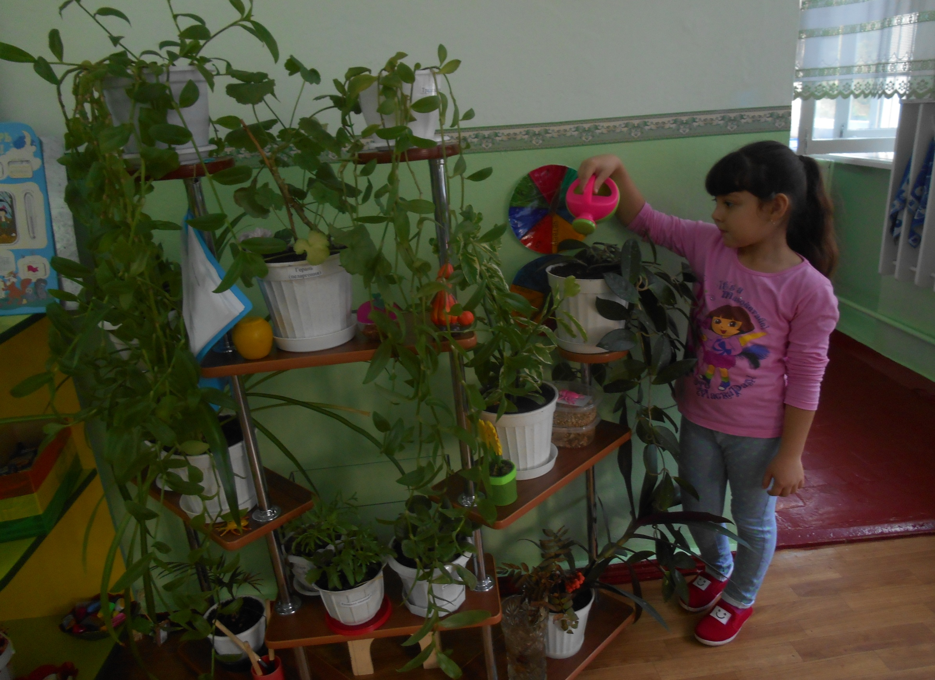
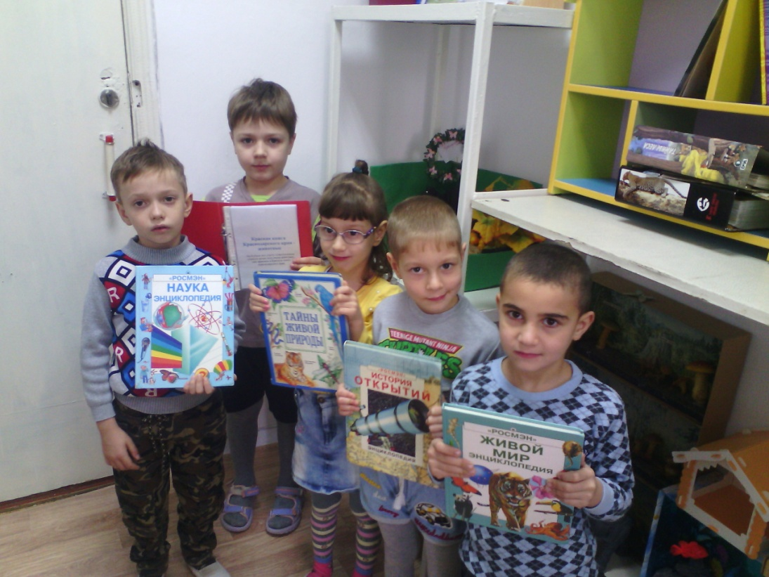
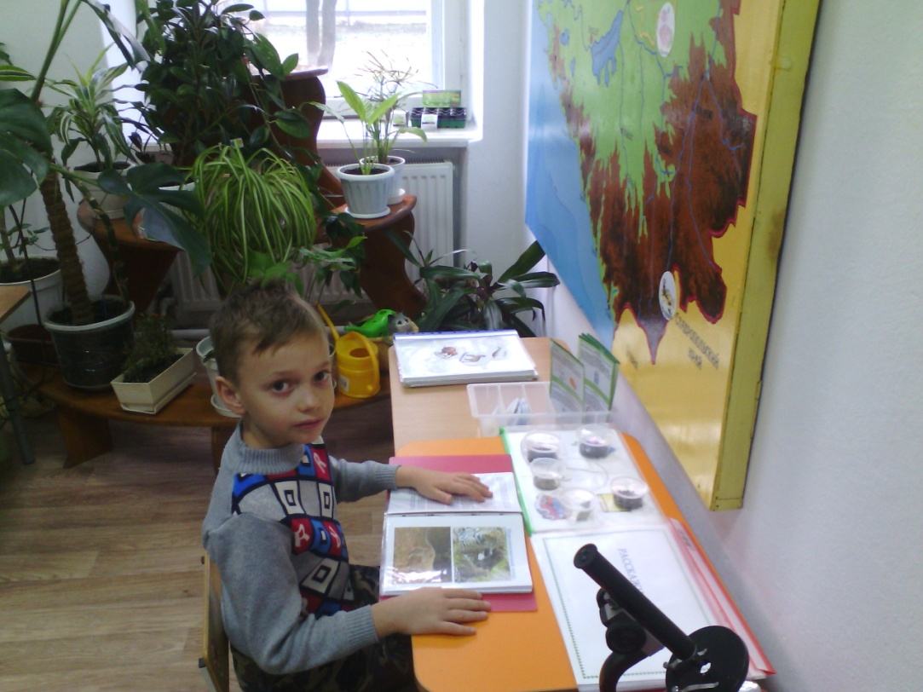

Slide 6
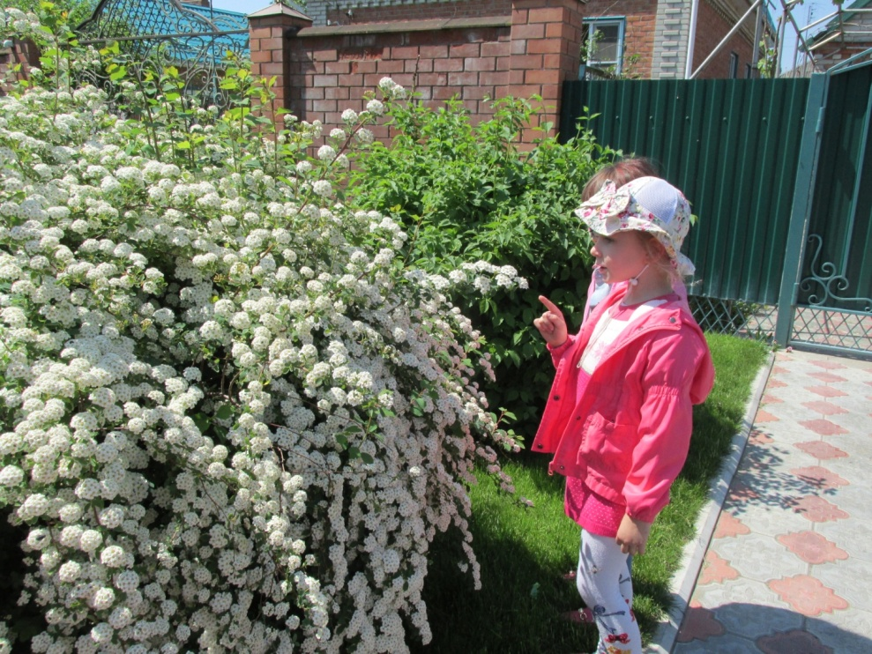
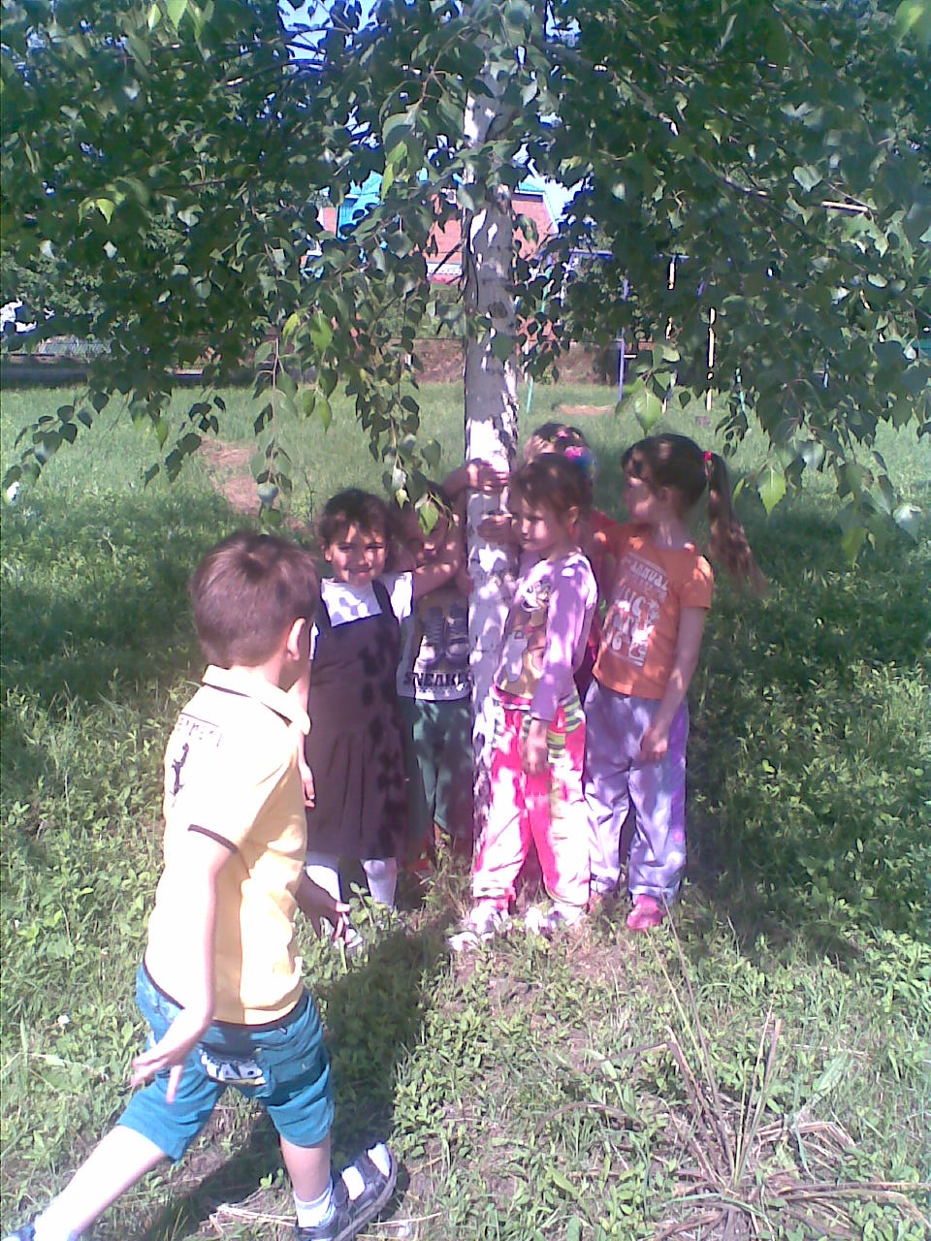
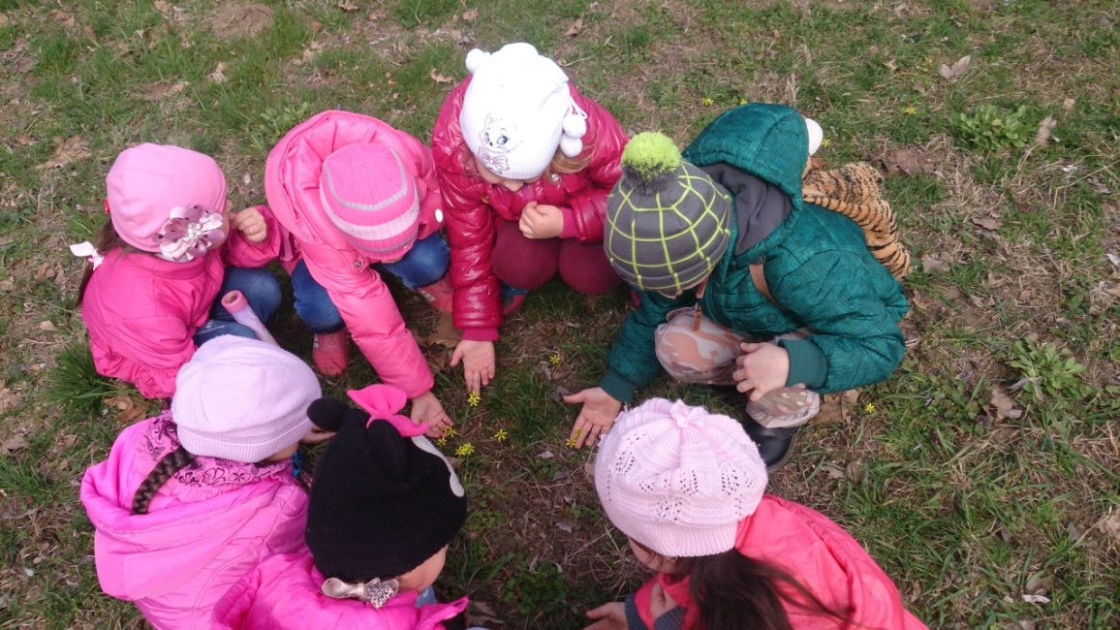

Slide 7
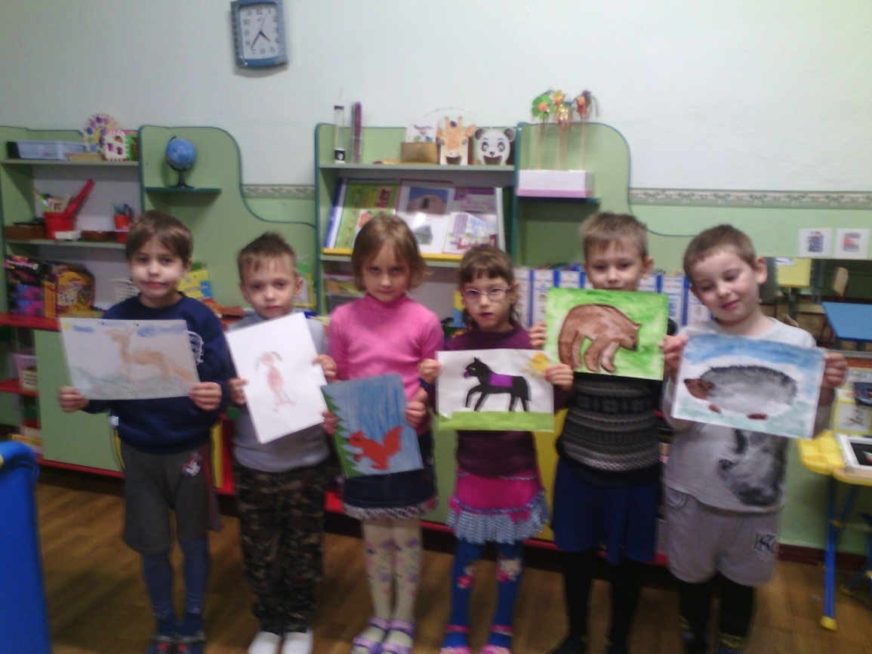
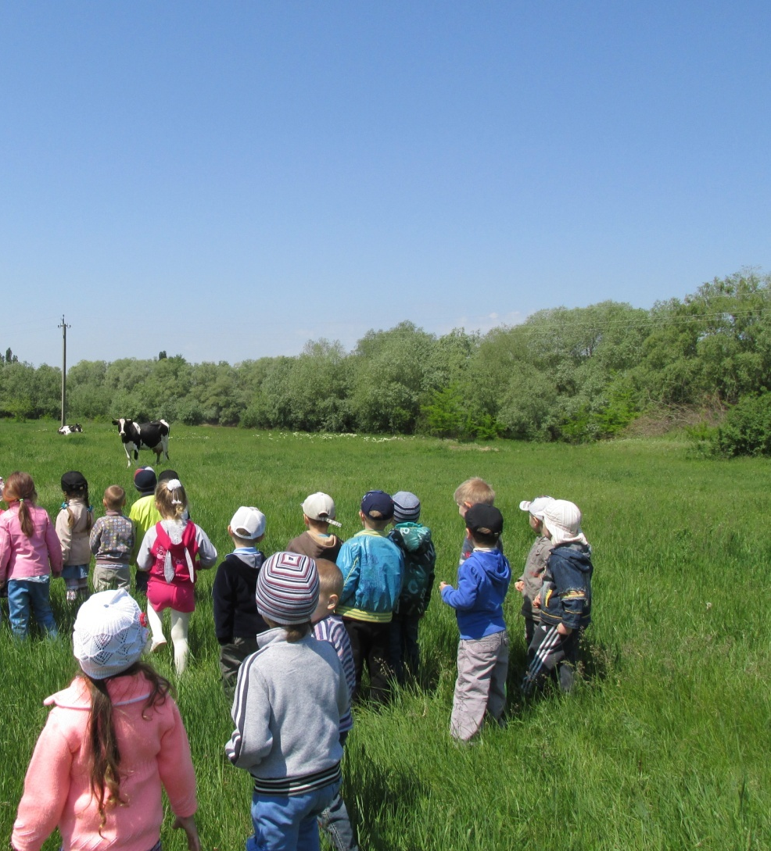

Slide 8
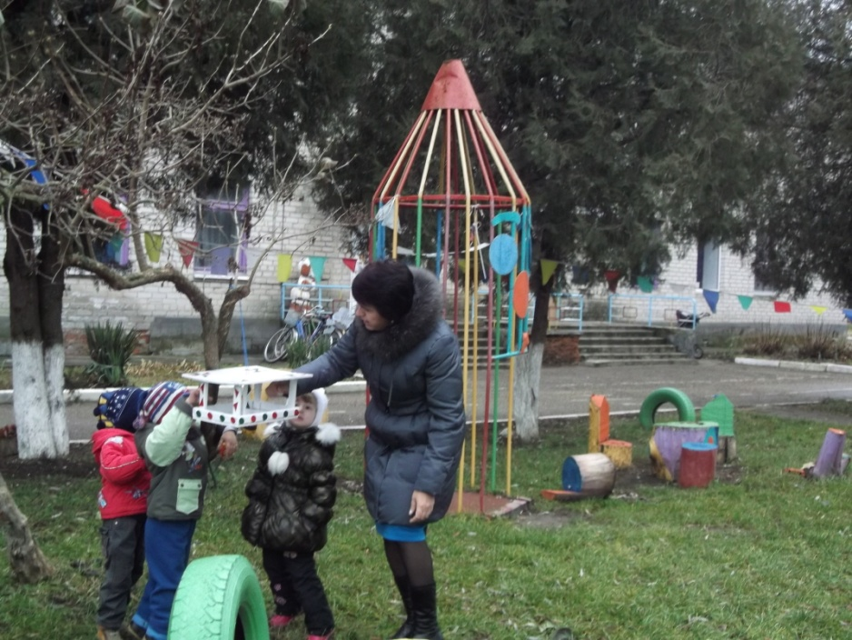
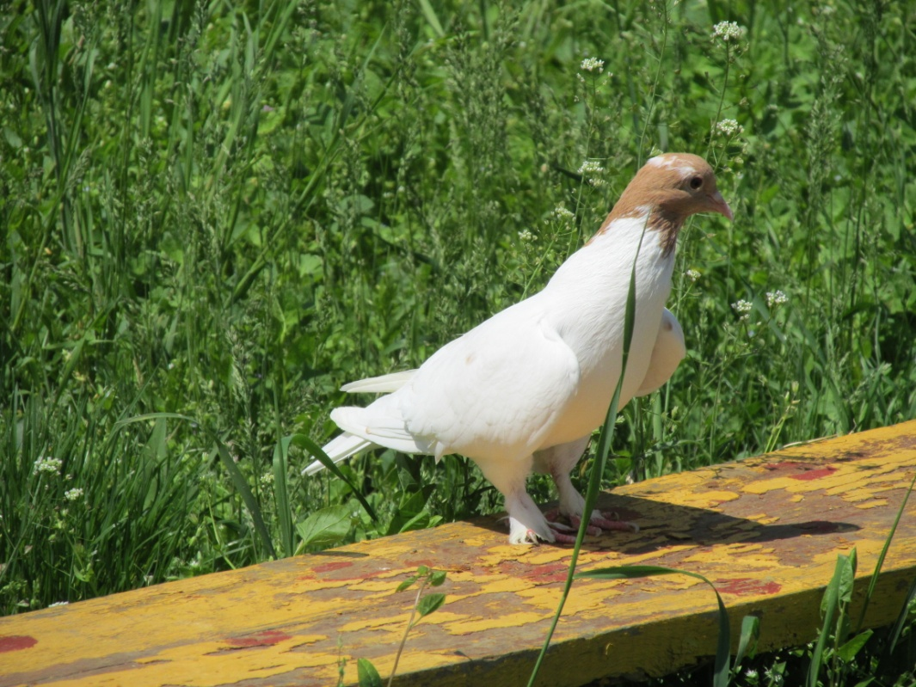
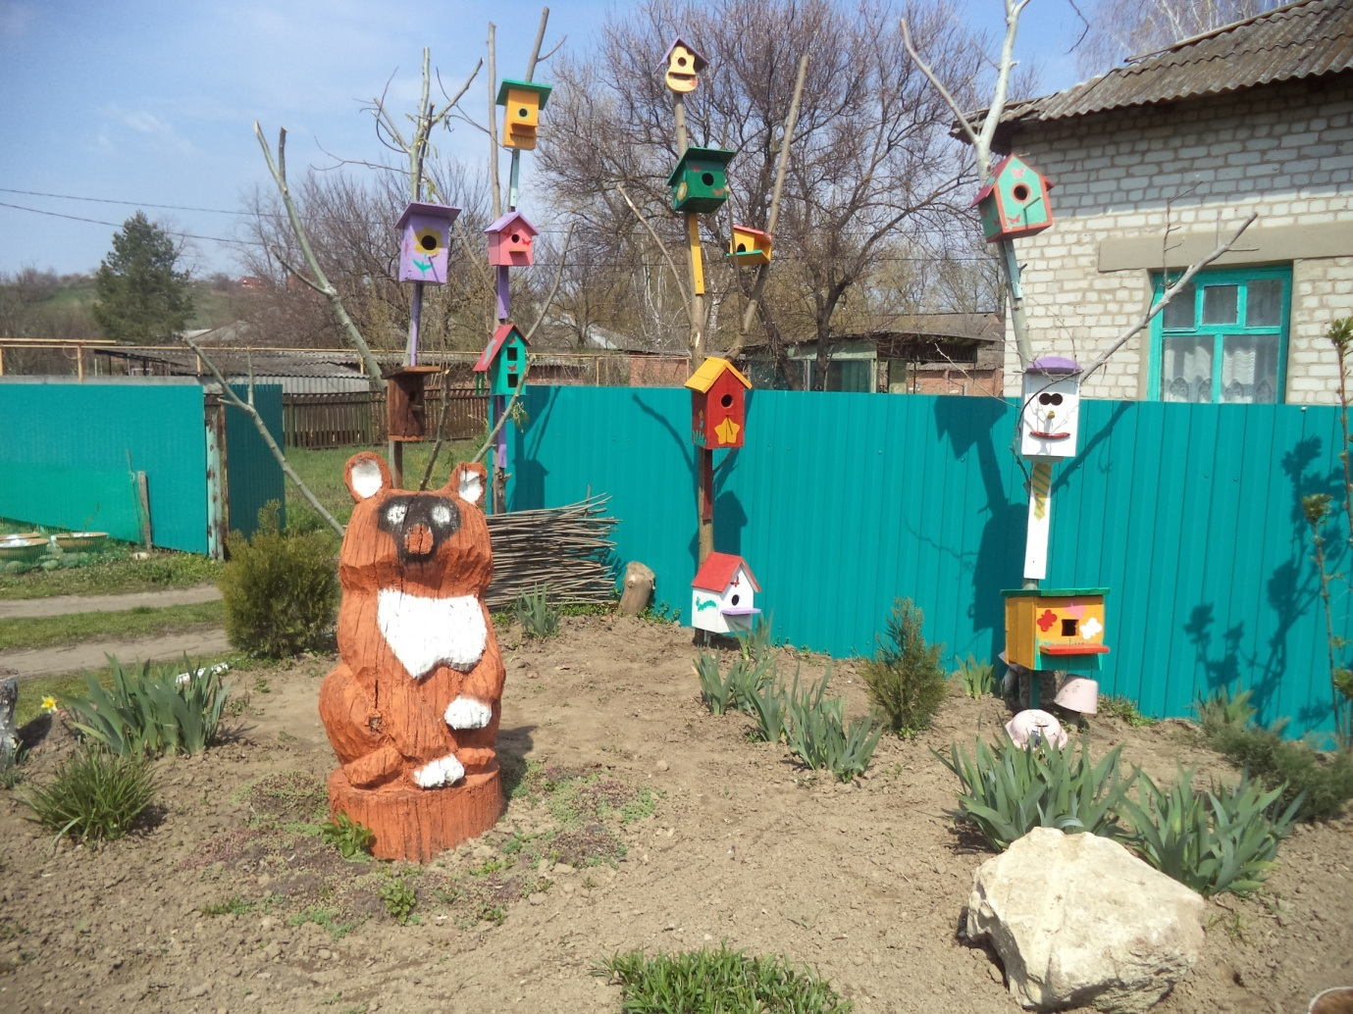
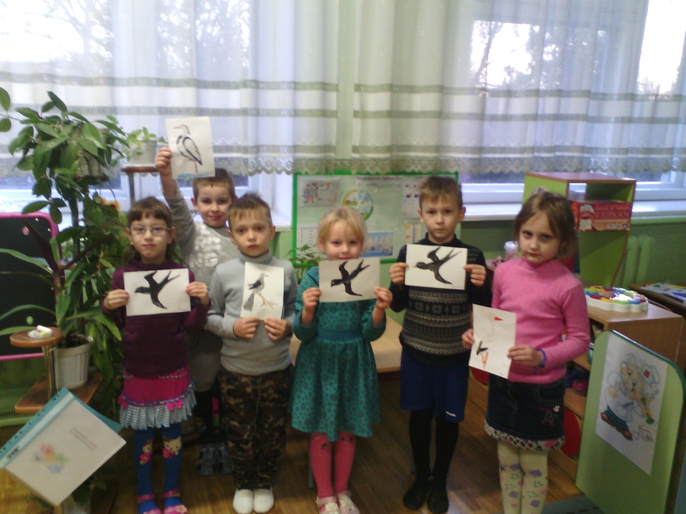

Slide 9
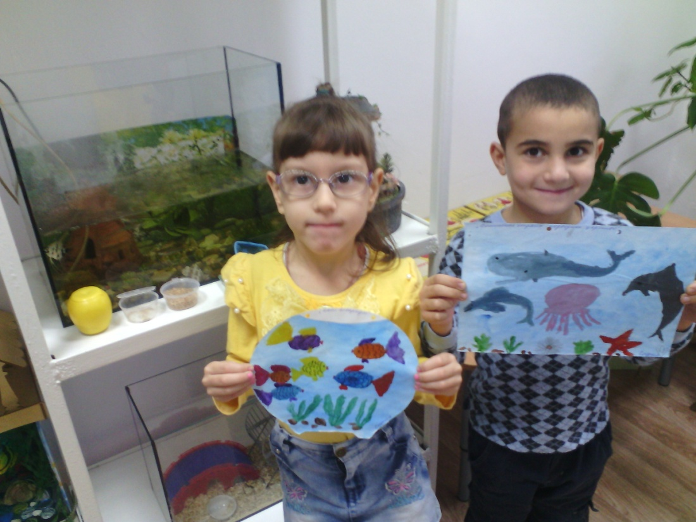
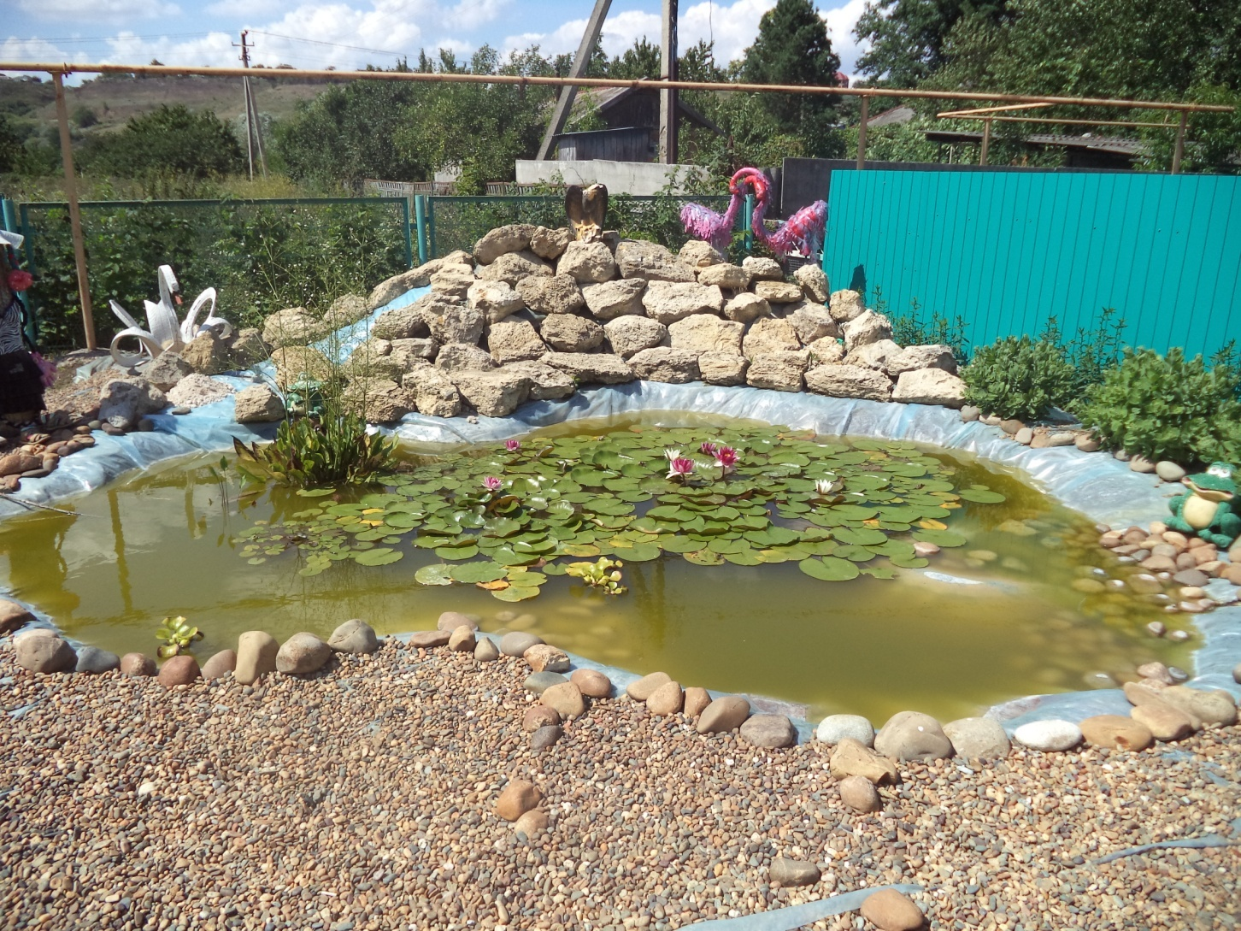
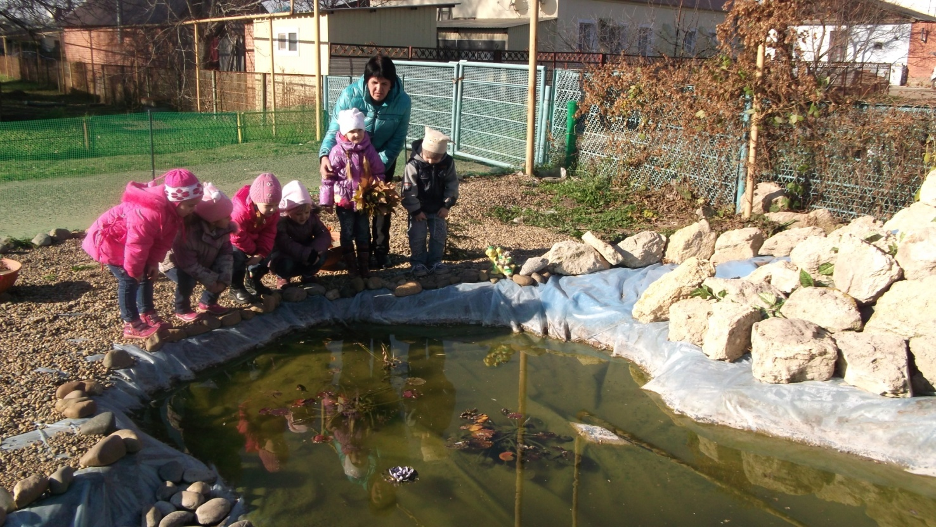

Slide 10
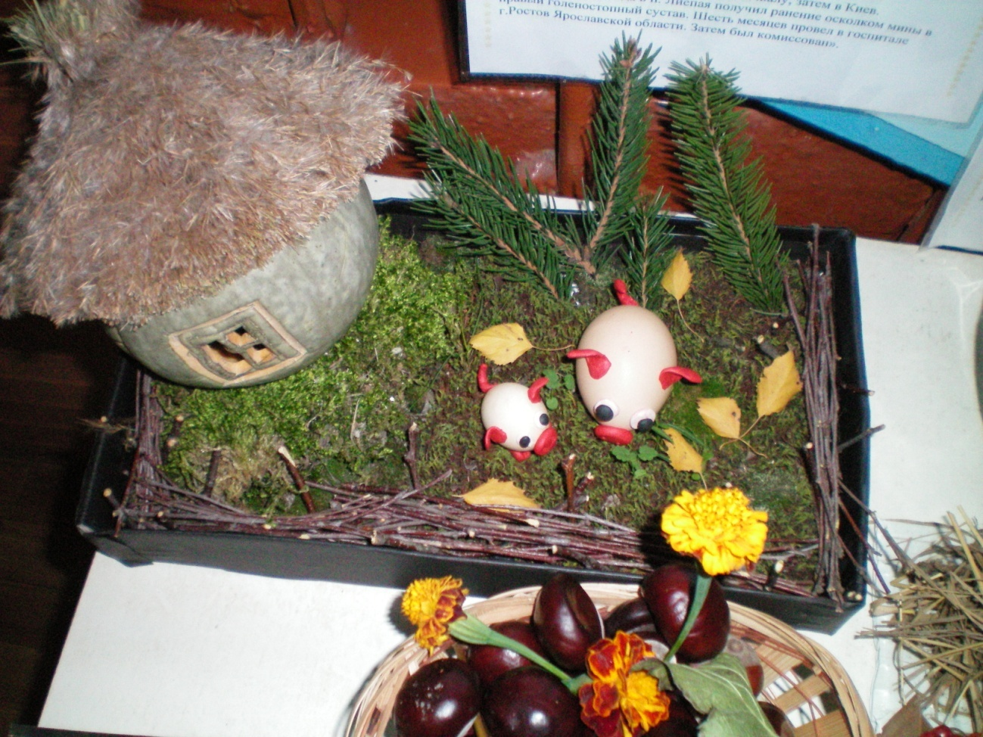
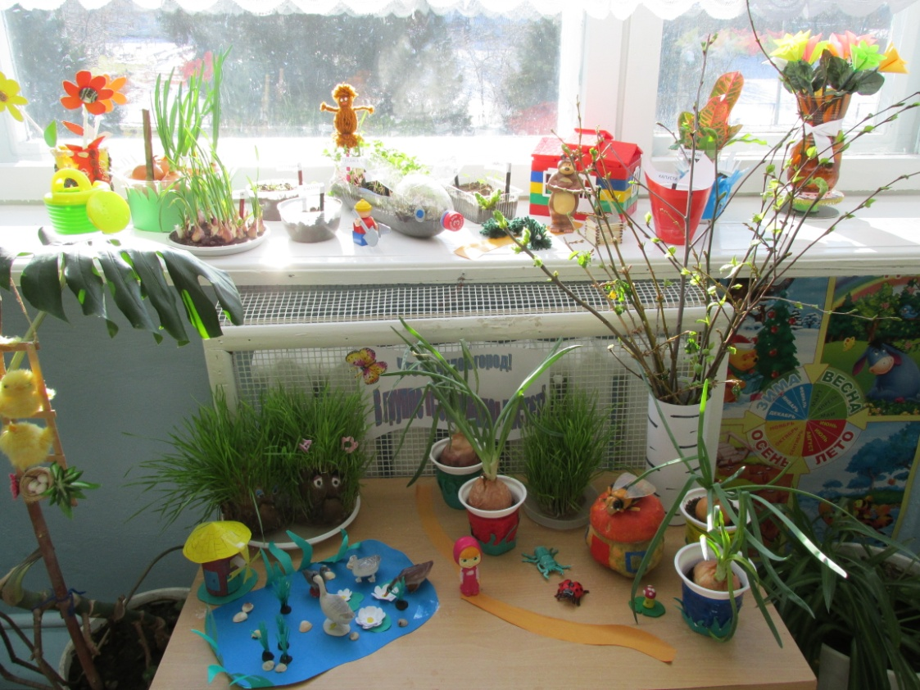
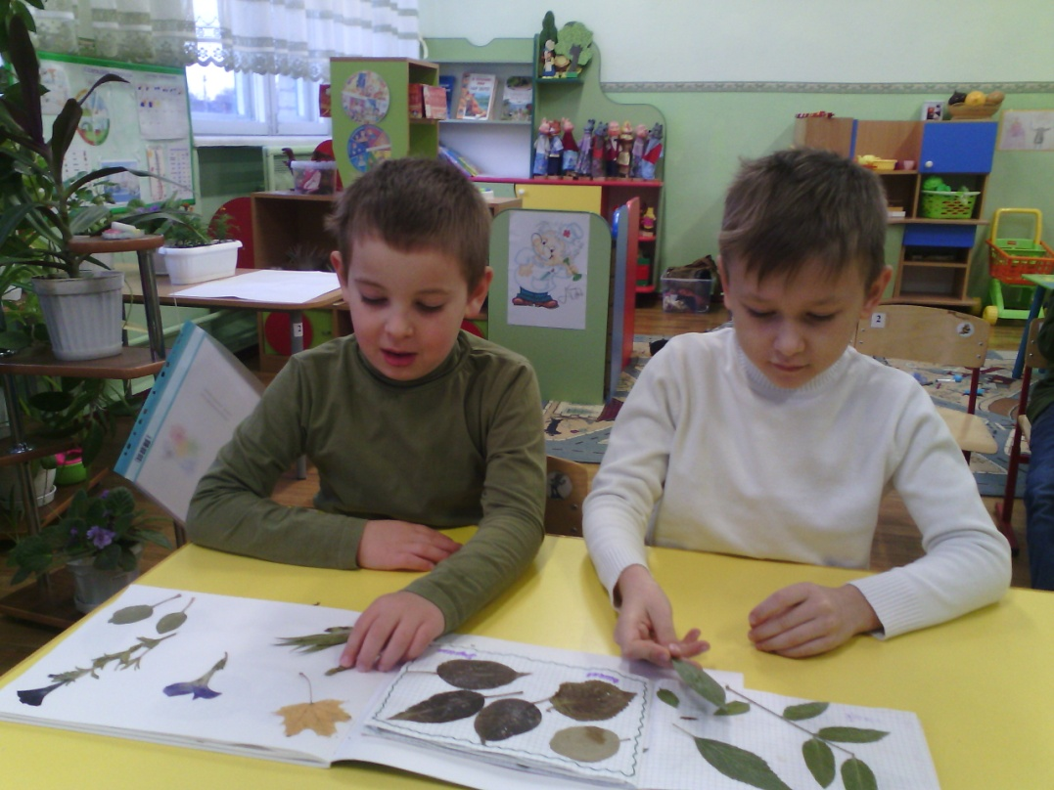

Slide 11
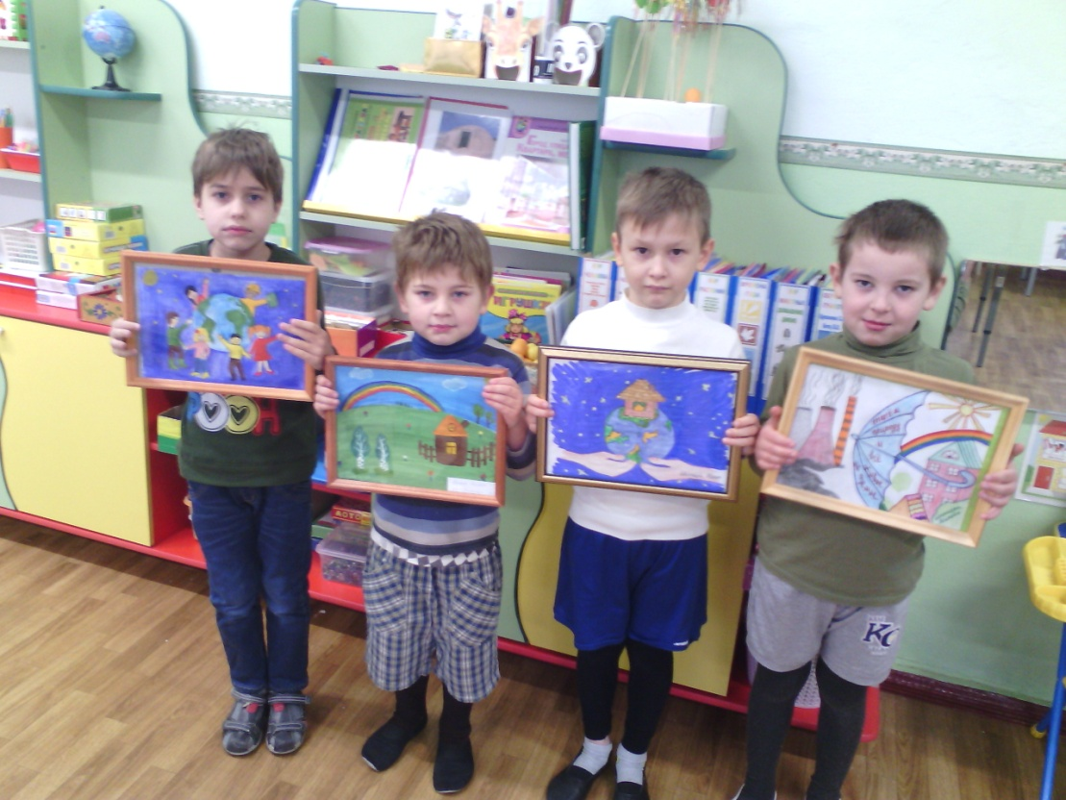
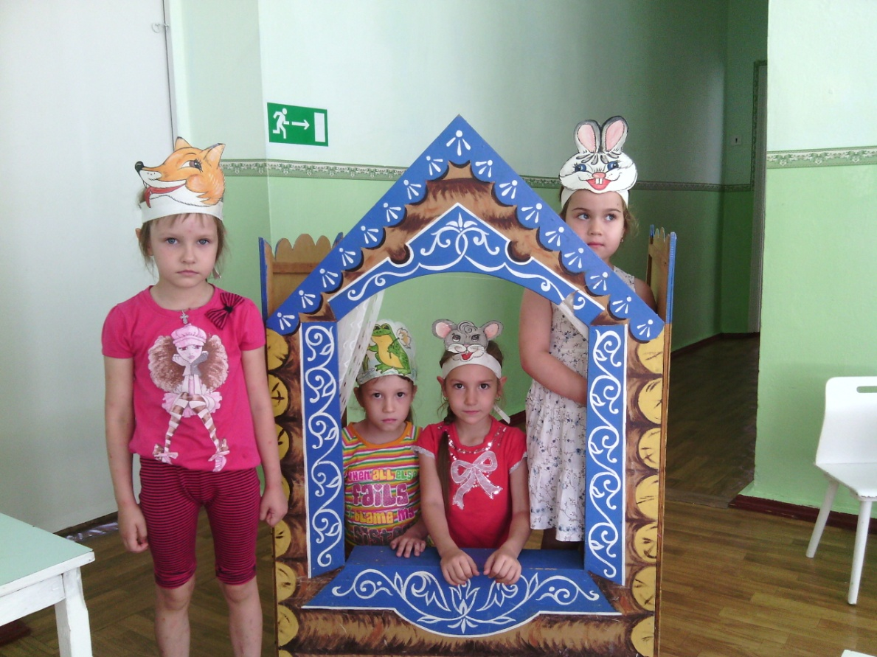


Slide 12
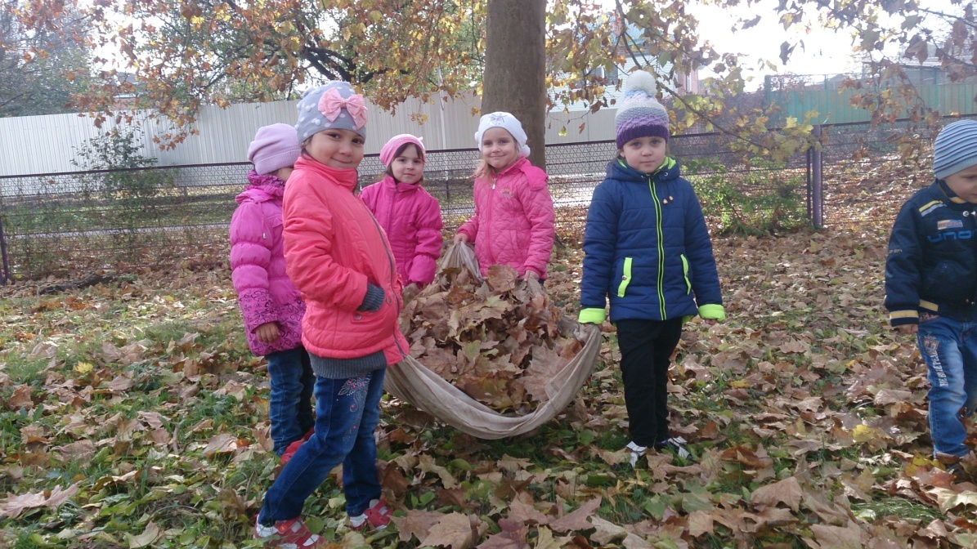
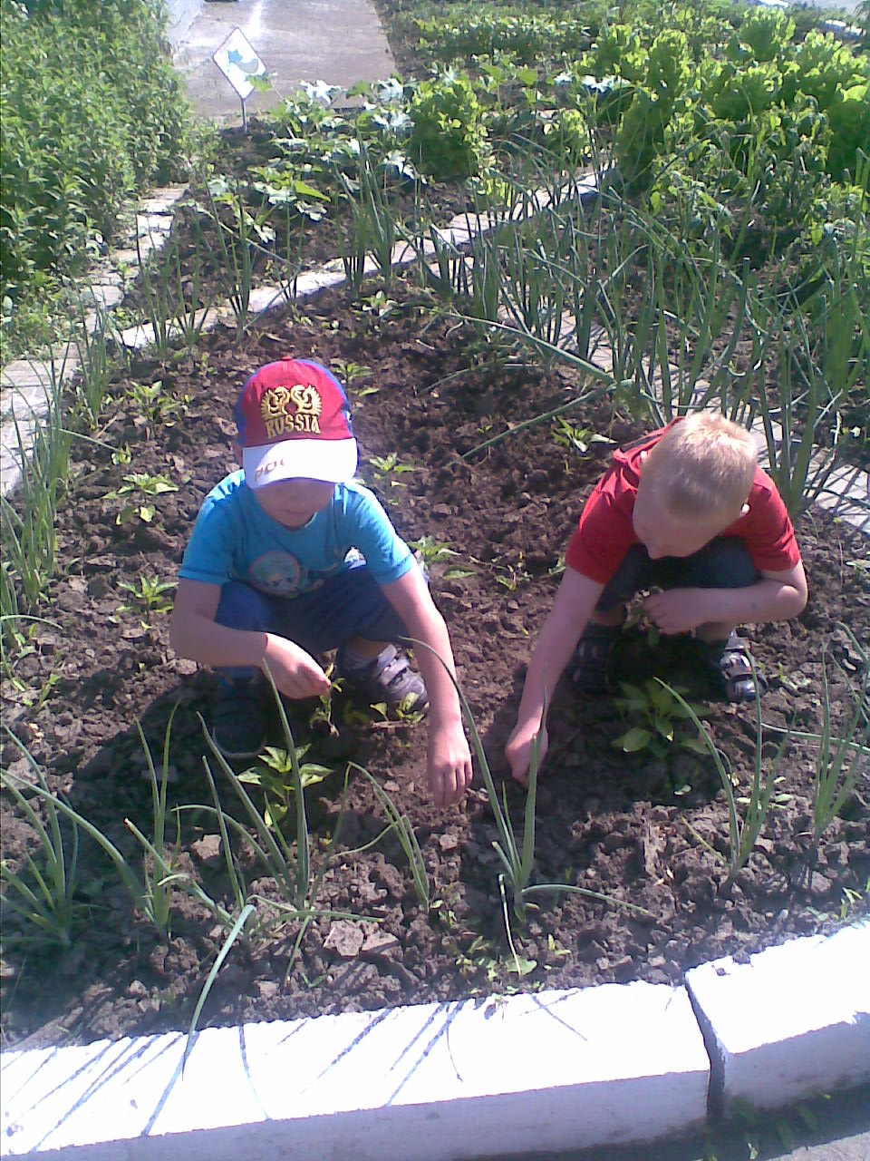
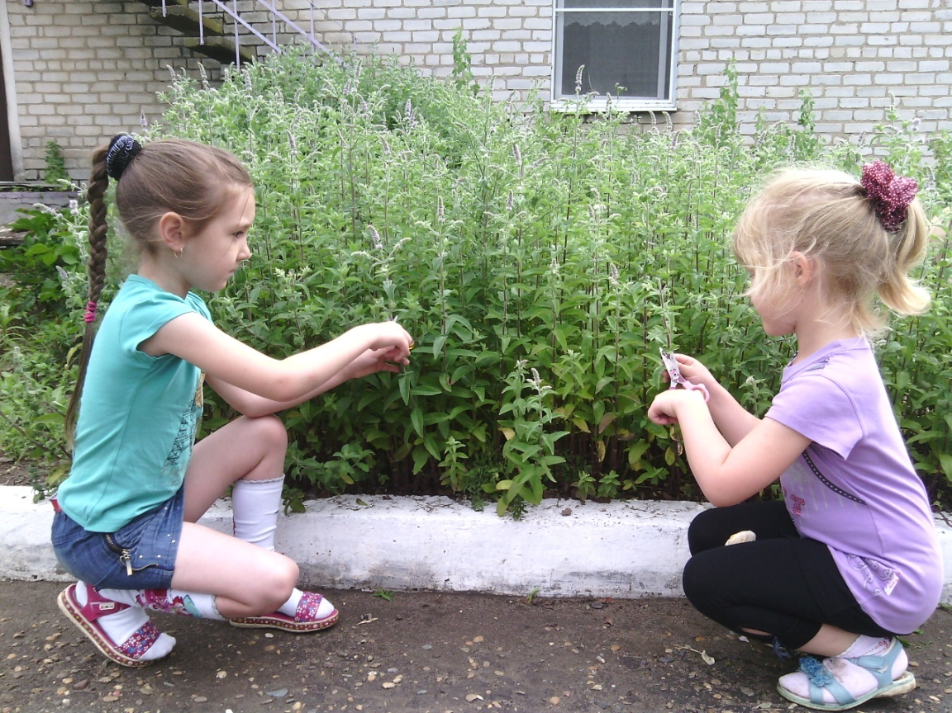

Slide 13
Спасибо за внимание

